Slide 1


Università degli studi di Salerno
Drive Drowsiness Detection
Relatori:
Prof. re Giuseppe Polese
Dott.re Stefano Cirillo
Candidati:
Domenico Trotta 0522500810
Michele Castellaneta 0522500824
Anno accademico 2019/2020

Slide 2
Sommario
Introduzione
Analisi del dataset
Lavori precedenti
Lavoro svolto
Valutazioni
Demo
Conclusioni

Slide 3
Introduzione

Slide 4
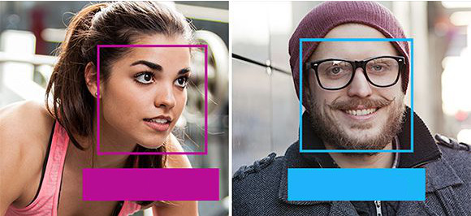
Introduzione
Il progetto prevedeva:
l’estrazione del volto da tutte le immagini del dataset;
l’implementazione di un algoritmo per classificare l’età dell’individuo nell’immagine;
una demo real-time in grado di riconoscere il volto e individuare l’età dell’individuo da webcam.
Age: 24
Age: 32

Slide 5

Analisi del dataset

Slide 6
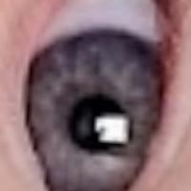
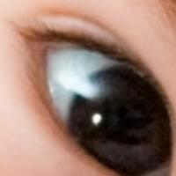
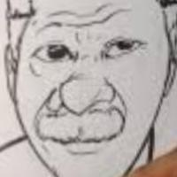
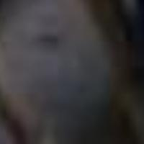
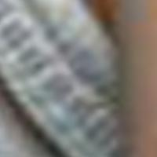
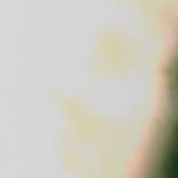
Analisi del dataset
Da una prima analisi del dataset UTKFace si è riscontrato che alcune immagini non rappresentavano volti umani.
Probabilmente esse derivano da irregolari operazioni
di “crop & align” effettuate sulle immagini originali.

Slide 7
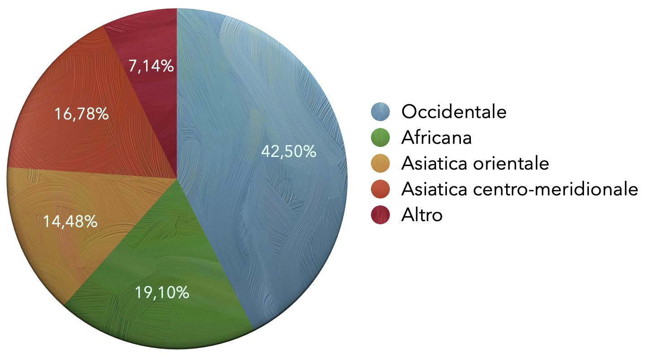
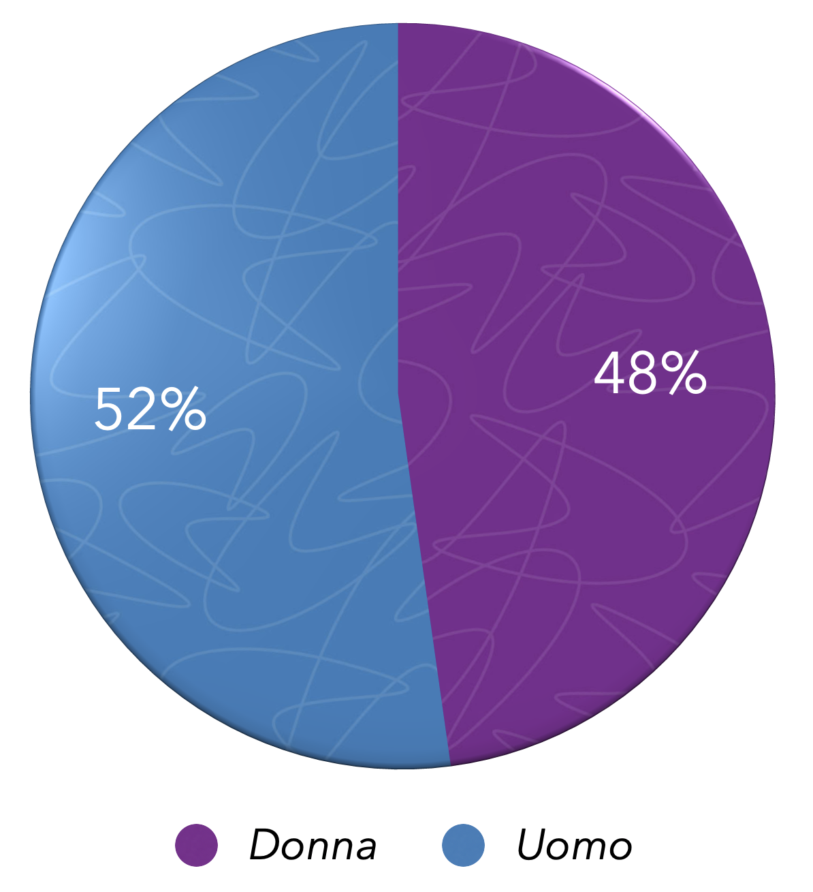
Analisi del dataset
Distribuzione etnia
Distribuzione sesso

Slide 8
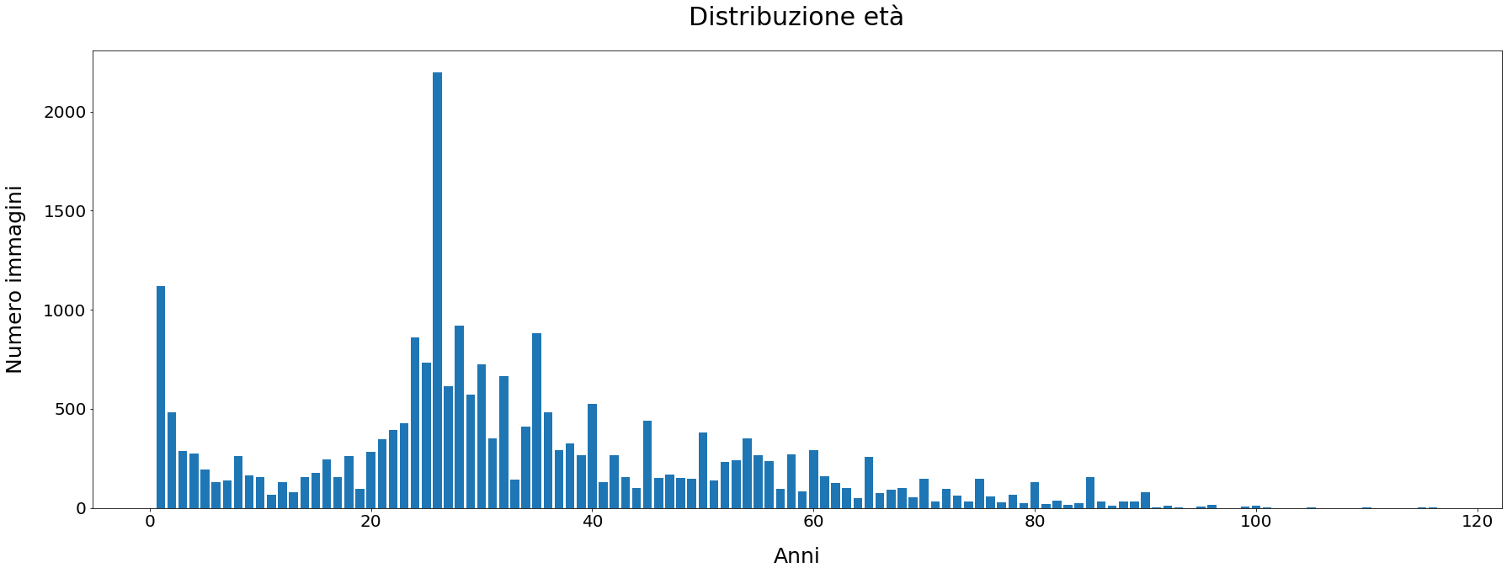
Analisi del dataset

Slide 9
Lavori precedenti

Slide 10
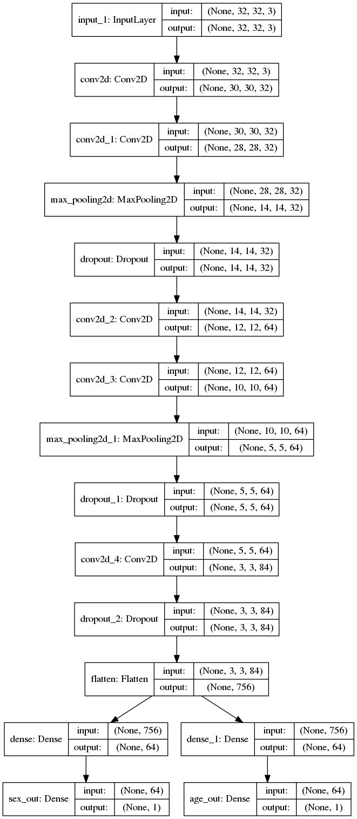
Age and Sex prediction
La CNN costruita è strutturata nel seguente modo:
Convolutional layer;
Convolutional layer;
Pooling layer;
Convolutional layer;
Convolutional layer;
Pooling layer;
Convolutional layer;
Fully connected layer;
Fully connected layer;

Slide 11
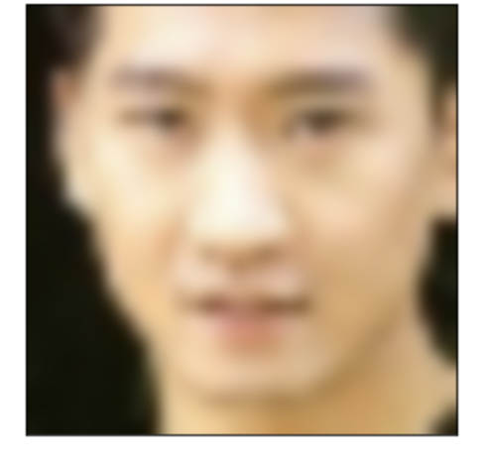
Lavori precedenti
Di seguito sono riportati i risultati ottenuti dopo il training del modello mostrato precedentemente:
loss (sul training) | val_loss | test_loss
4.8312 | 6.7540 | 6.0371
1
Età reale: 26
2
Età predetta: 24.85
(esempio estratto da https://www.kaggle.com/werty12121/utkface-age-and-sex-prediction)

Slide 12
Lavoro svolto

Slide 13
MODELLO PRELIMINARE
MODIFICHE PROPOSTE
DATA PROFILING

Slide 14
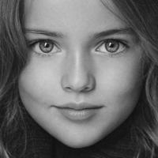

Pre-processing
Caricamento
Resize
&
Reshape
Normalizzazione
Nome file: 10_1_0_20170109203438428.jpg
Età: 10
Sesso: 1
Etnia: 0

Slide 15
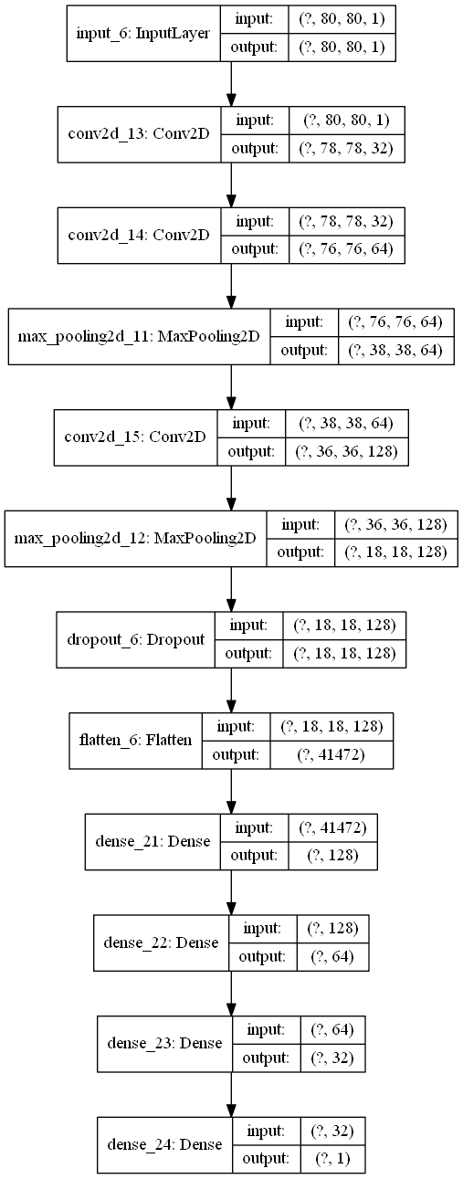
Creazione modello
La CNN costruita è strutturata nel seguente modo:
Convolutional layer;
Convolutional layer;
Pooling layer;
Convolutional layer;
Pooling layer;
Fully connected layer x 4;

Slide 16
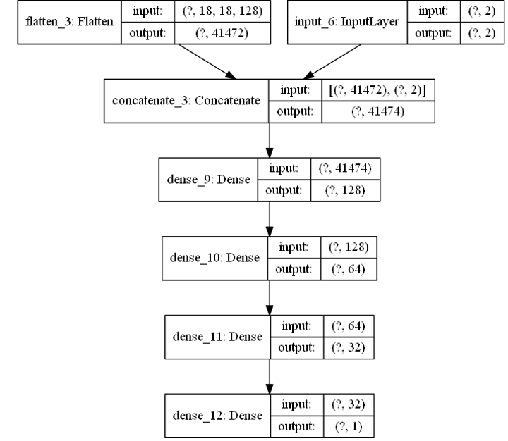
Creazione modello
Si è provveduto alla creazione di modelli che considerassero non solo le immagini, ma anche le altre feature del dataset.
Rispetto al modello illustrato precedentemente, in questo caso l’output dell’operazione di flatten viene concatenato con le altre due feature considerate, ovvero:
Sesso;
Etnia.

Slide 17
Testing
Il modello testato presenta le seguenti caratteristiche:
Considera solo immagini (in scala di grigi);
Numero epoche: 200;
Dropout: 15%;
Layer convoluzionali: 3;
Dimensione test set: 20% del dataset.
Nome | Train loss | Train accuracy | Val loss | Test accuracy | Test loss
img_200_0.15_3CL_0.2 | 1,807 | 0.331 | 5,613 | 0.113 | 5,518

Slide 18
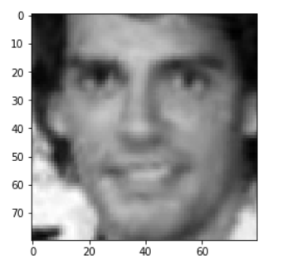
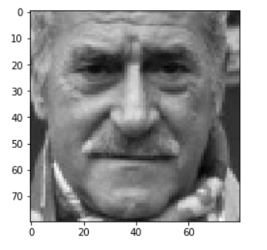
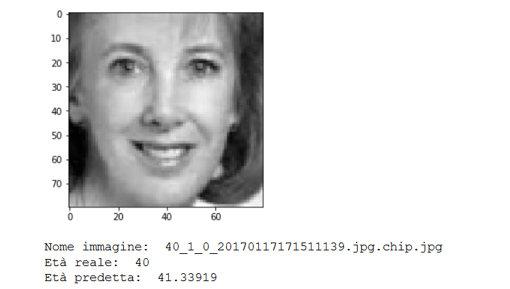
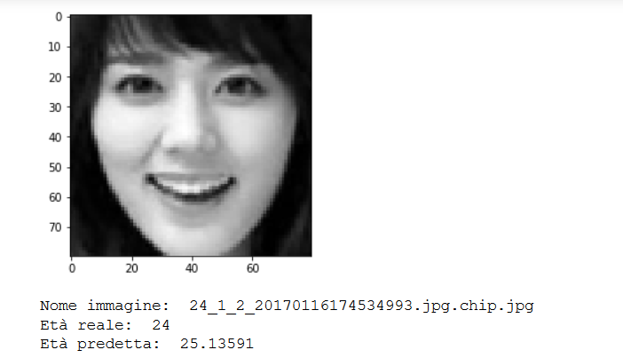
Testing
Età reale: 27
Età predetta: 27.84
Età reale: 75
Età predetta: 73.45
Età reale: 40
Età predetta: 41.34
Età reale: 24
Età predetta: 25.13

Slide 19
Valutazioni

Slide 20
Descrizione modello con dataset creato da noi
Confronto sperimentazioni fatte
Confronto con lavori già svolti.

Slide 21
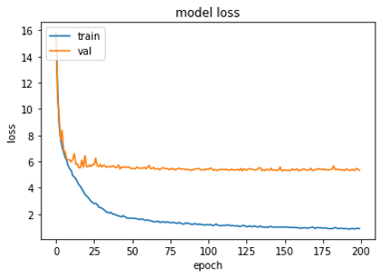
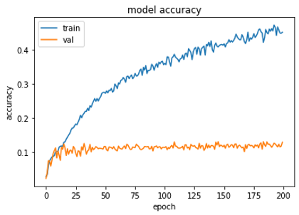
Valutazioni
Analizziamo il modello img_200_0.15_3CL_0.2:

Slide 22
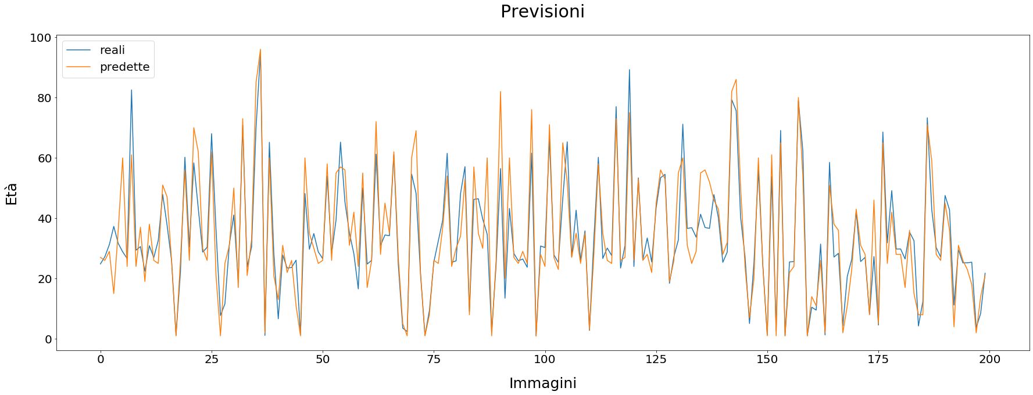
Età reali vs età predette

Slide 23
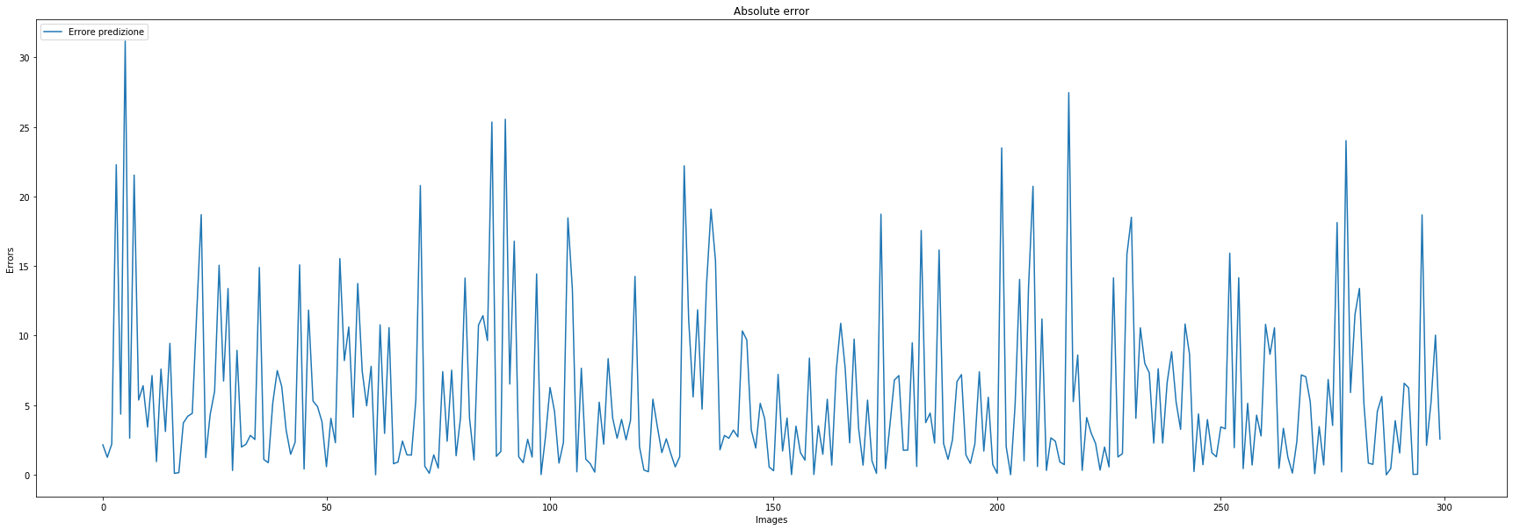
Errori assoluti
Errori assoluti
Errore in anni
Immagini

Slide 24
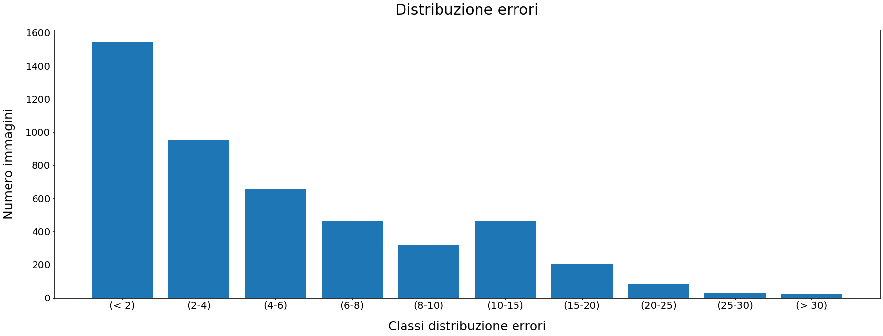
Distribuzione errori

Slide 25
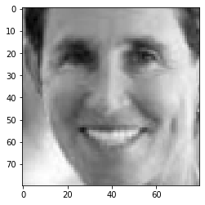
Analisi degli errori
Analizzando le immagini su cui la rete ha commesso gli errori più alti si è scoperto che:
alcune immagini sono state etichettate erratamente dai creatori del dataset.
Età reale: 5
Età predetta: 54.228626
Errore (in anni): 49.2286262512207

Slide 26
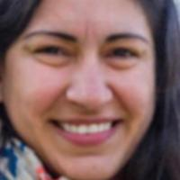
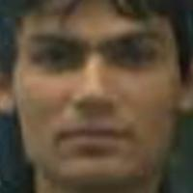
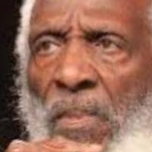
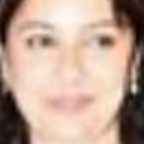
Ulteriori errori di etichettatura
Sono stati riportati altri esempi in cui l’età associata all’immagine non è corretta.
1 anno
1 anno
5 anni
5 anni

Slide 27
Risultati ottenuti
Di seguito è riportata la tabella che riassume i risultati ottenuti per i quattro modelli che sono stati impiegati nella demo.
Nome modello | Train loss | Train accuracy | Val loss | Test accuracy | Test loss | Median error
img_200_0.15_3CL_0.2 | 1.807 | 0.331 | 5.613 | 0.113 | 5.518 | 3.640
RGBimg_200_0.15_3CL_0.2 | 1.954 | 0.295 | 5.685 | 0.106 | 5.567 | 3.700
RGBall_200_0.15_3CL_0.2 | 1.901 | 0.293 | 5.683 | 0.101 | 5.646 | 3.779
RGBsex_200_0.15_3CL_0.2 | 1.896 | 0.303 | 5.675 | 0.107 | 5.520 | 3.728

Slide 28
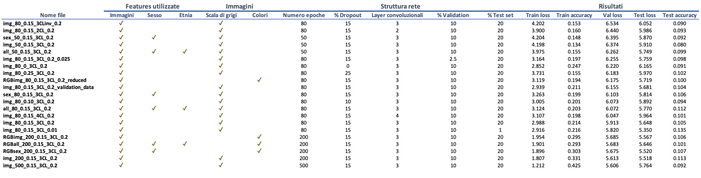
Altri modelli

Slide 29
Demo

Slide 30

Video dimostrativo

Slide 31
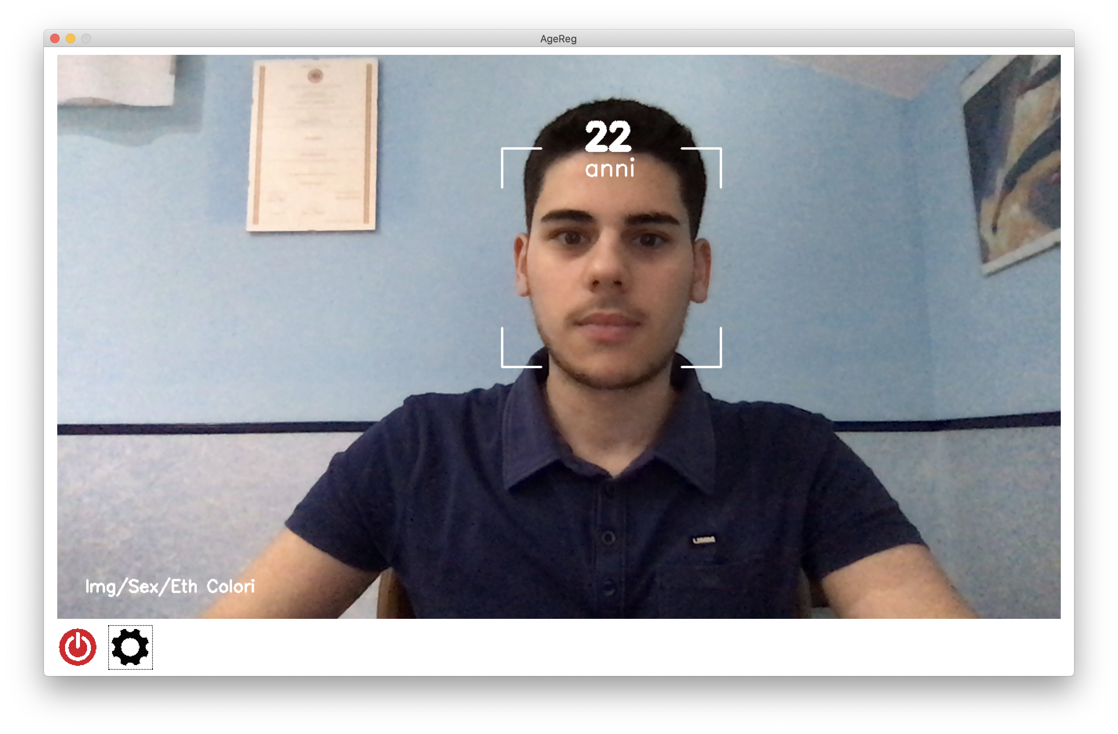
Rilevamento di un solo volto

Slide 32
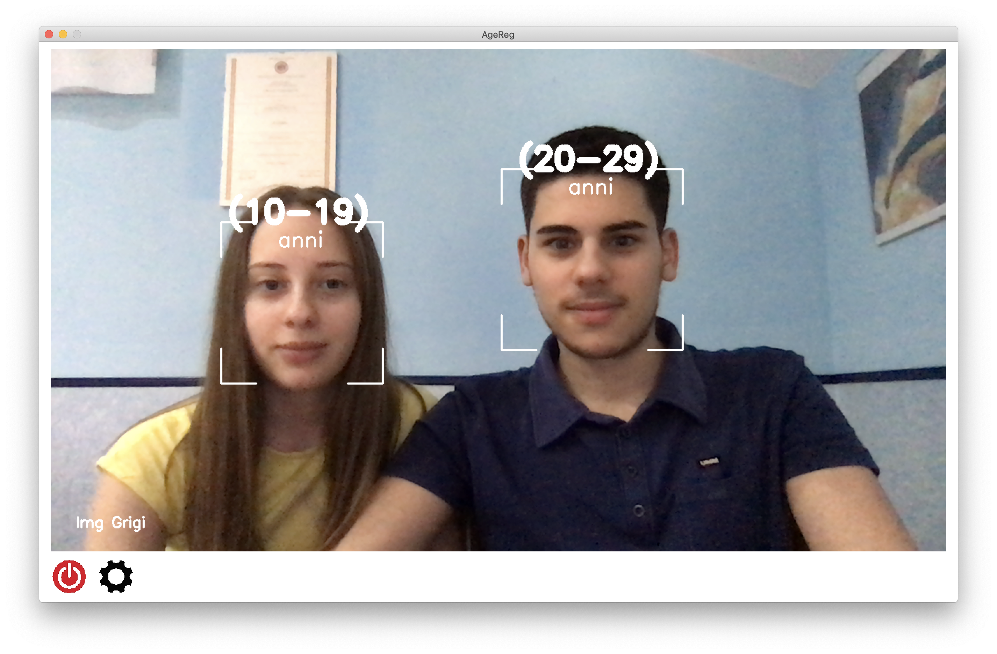
Rilevamento di due o più
volti

Slide 33
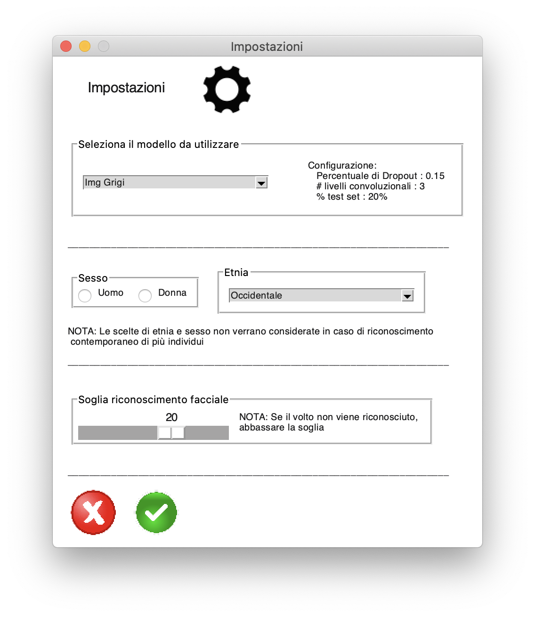
Impostazioni
Possibilità di selezionare il modello
che si desidera utilizzare tra i
diversi proposti.
Possibilità di selezionare il sesso
e l’etnia.
Possibilità di aumentare o diminuire
la soglia di riconoscimento.

Slide 34
Conclusioni

Slide 35
Conclusioni
Progetto | Train loss | Val loss | Test loss
Soluzione proposta | 1.807 | 5.613 | 5.518
Age and Sex prediction | 4.8312 | 6.7540 | 6.037
Considerando le problematiche evidenziate nel dataset utilizzato, il risultato registrato viene considerato piuttosto soddisfacente in relazione ai lavori già svolti.

Slide 36
Grazie per la cortese attenzione

